Slide 1
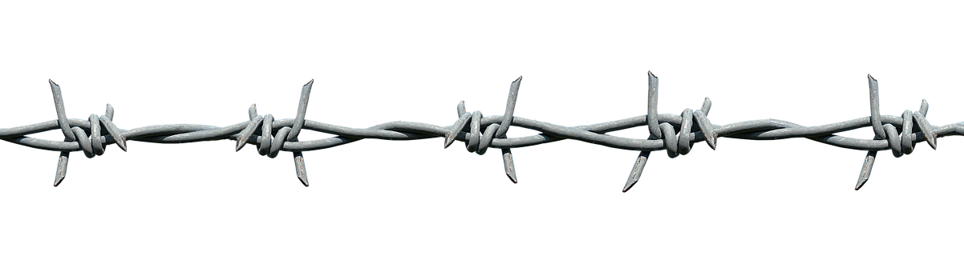
Без срока давности
ПОИСК НАЦИСТСКИХ ПРЕСТУПНИКОВ В РЕСПУБЛИКЕ КОМИ
Автор – С.Л. Сухопарова,
учитель истории и обществознания
МОУ «СОШ № 10» г. Ухта РК

Slide 2
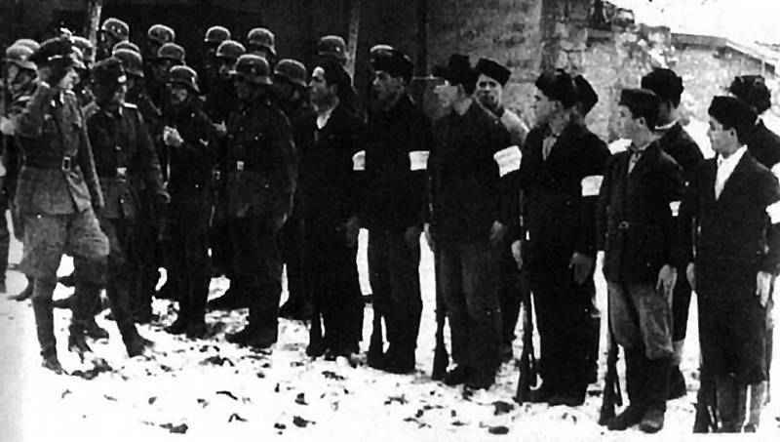
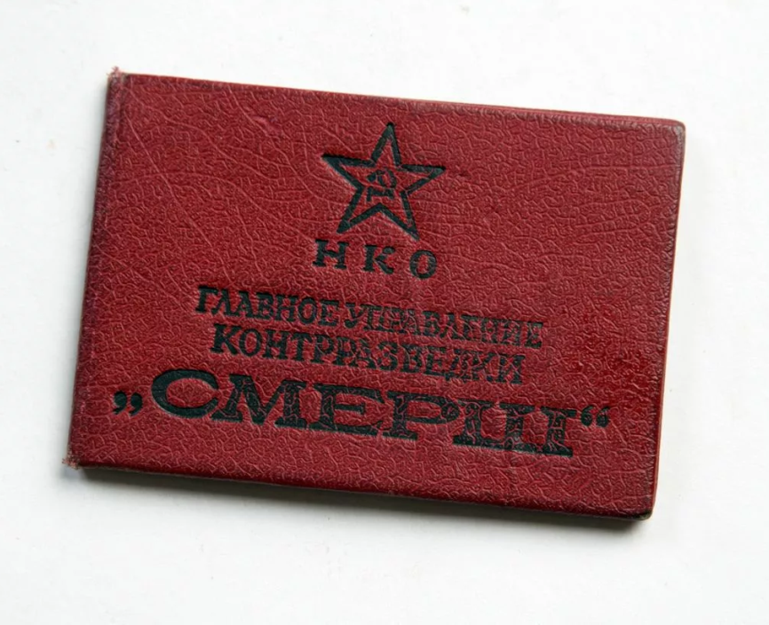

Slide 3

Цель: отразить процесс поиска нацистских преступников работниками органов госбезопасности на территории Республики Коми.
Задачи:
показать эффективность работы работников органов госбезопасности Коми республики по поиску пособников нацистов в послевоенное время;
рассказать о деятельности органов госбезопасности
по раскрытию военных преступлений,
совершённых изменниками Родины.

Slide 4
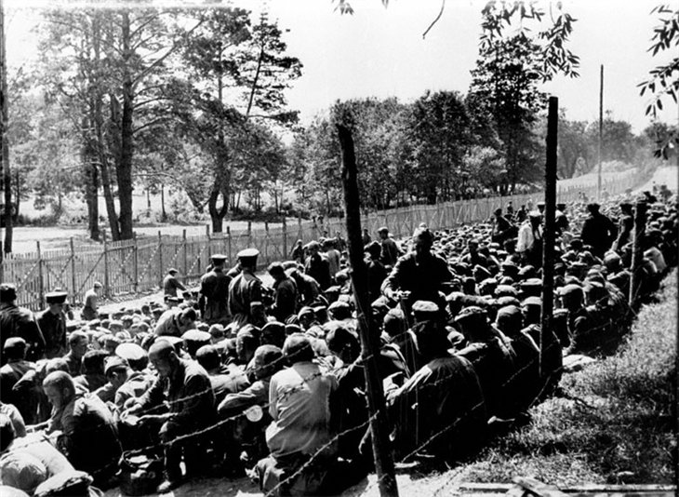
В сборно-пересылочных и проверочно-фильтрационных пунктах, а затем и в спецлагерях оказались и различные пособники нацистов.

Slide 5
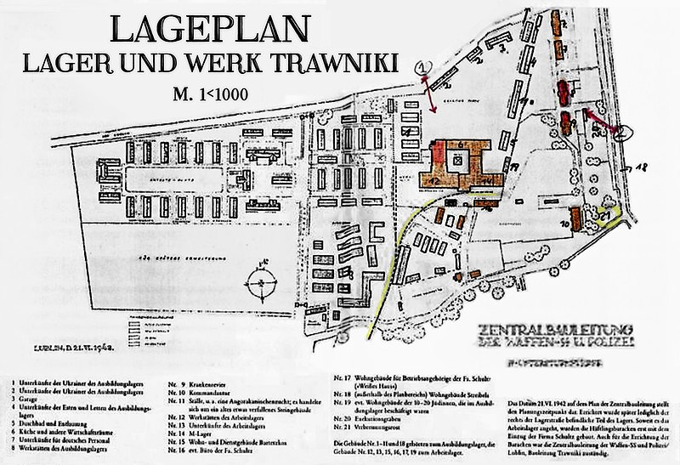
Оригинальная немецкая карта лагеря Травники
от 21 июня 1942 года. Слева: трудовой лагерь.

Slide 6
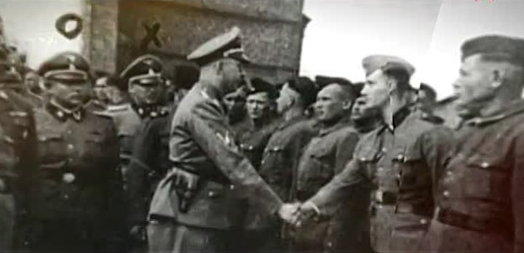
С сентября 1941 года и до июля 1944 года
лагерь – тренировочная база для охранников из советских коллаборационистов.

Slide 7
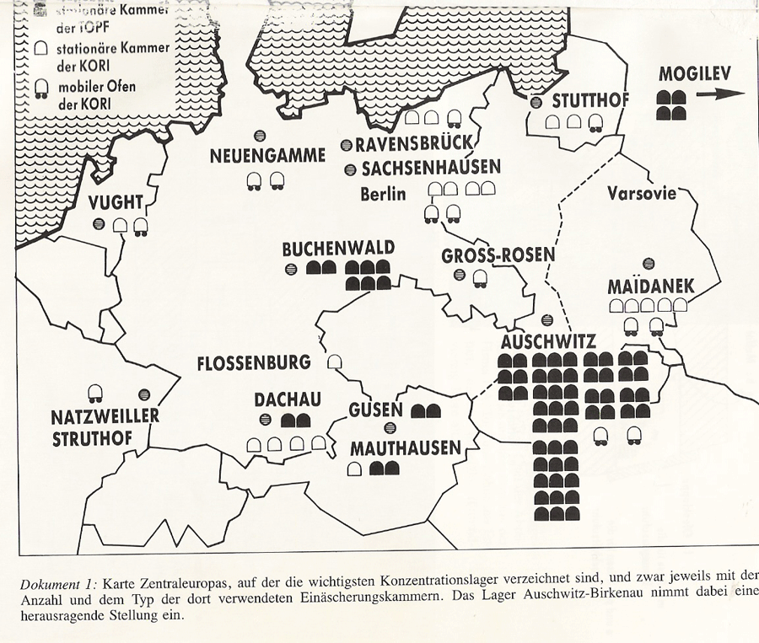
По окончанию курса «травники» распределялись по охране лагерей смерти Собибор, Хелмно, Майданек, Бельзец, Треблинка и концентрационных лагерей - Освенцим, Штуттхоф, Бухенвальд и других.

Slide 8
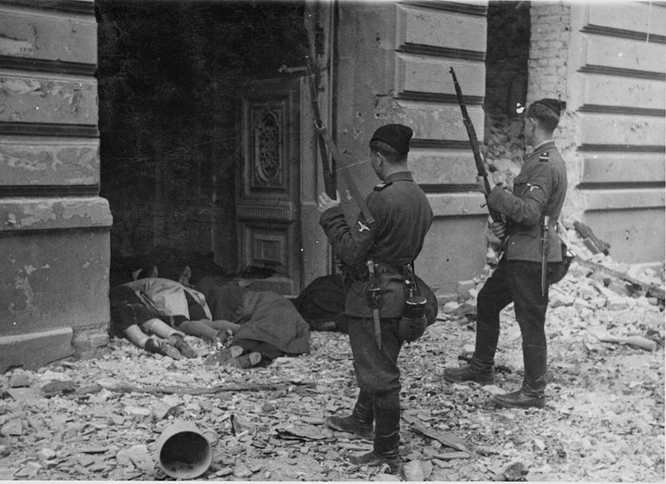
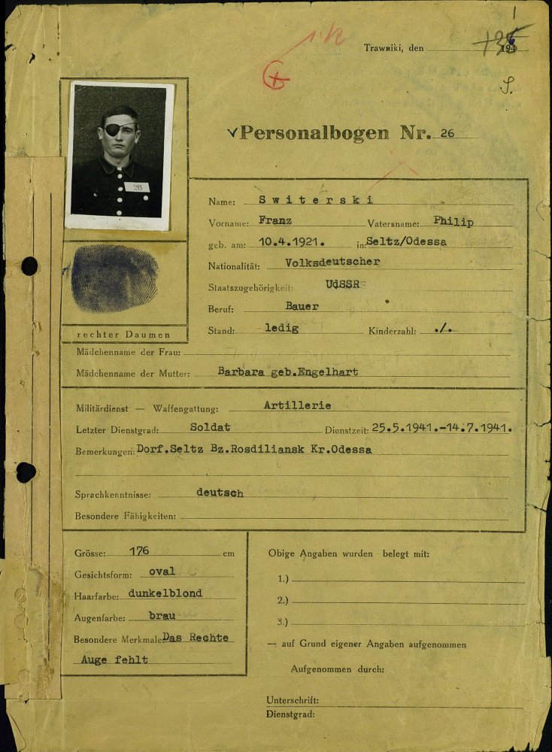
«Травники» были очень жестокими к заключённым и убивали по поводу и без. В случае бегства узника охранник подвергался суду, а вот охранник, убивший беглеца, получал награду.

Slide 9
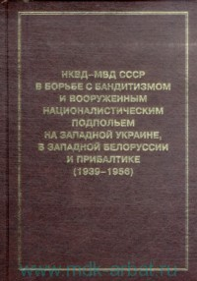
15 марта 1946 года перед Министерством
государственной безопасности СССР были
поставлены новые задачи и основные
направления оперативной деятельности:
ликвидация буржуазно-националистического подполья в западных областях Украины, Белоруссии, Латвии, Эстонии и Литве;
розыск гитлеровских пособников, предателей, изменников Родины

Slide 10
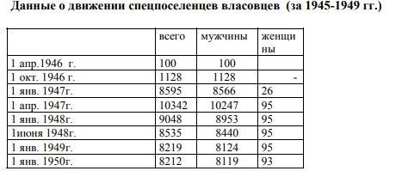
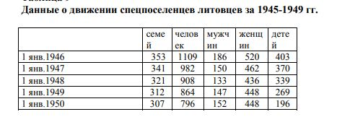
На территории Коми республики в 1945-1946 годах осело на жительство значительное число вахманов.

Slide 11
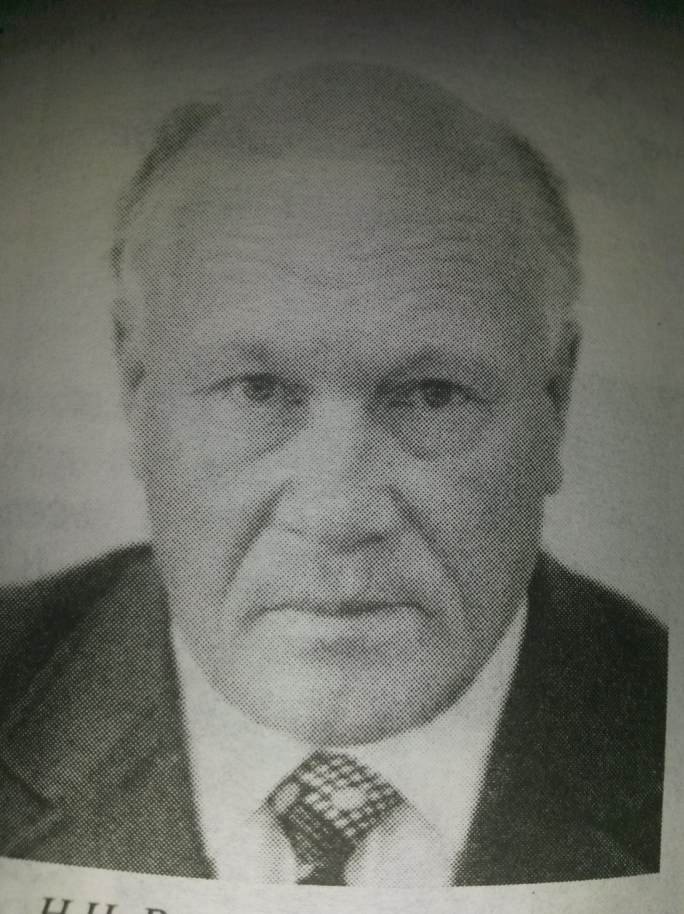

Николай Никитич Рочев – «Укротитель оборотней»

Slide 12
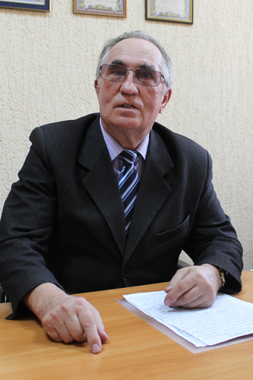
Николай Александрович Подсекин

Slide 13
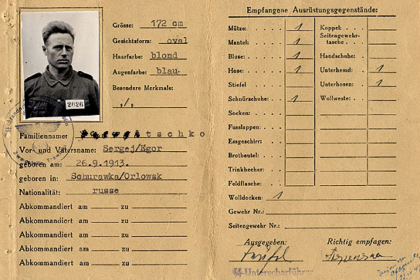
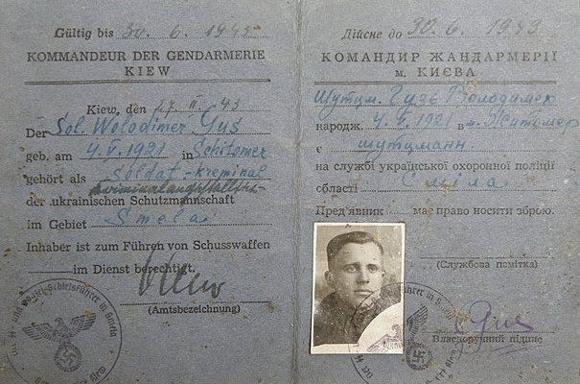

Slide 14
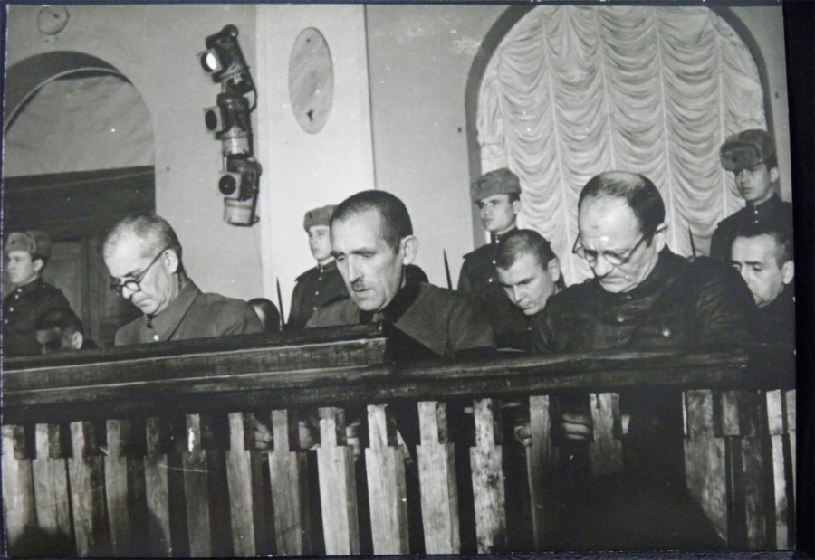
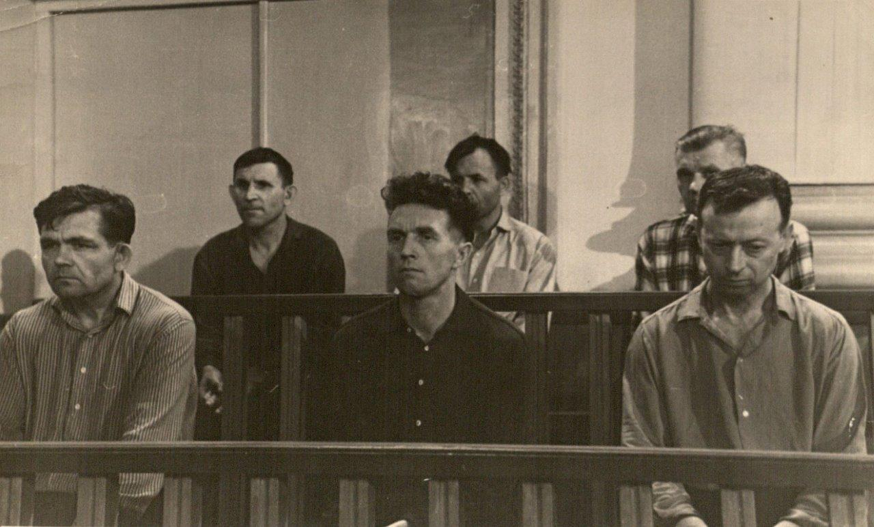
Судебные процессы над карателями

Slide 15
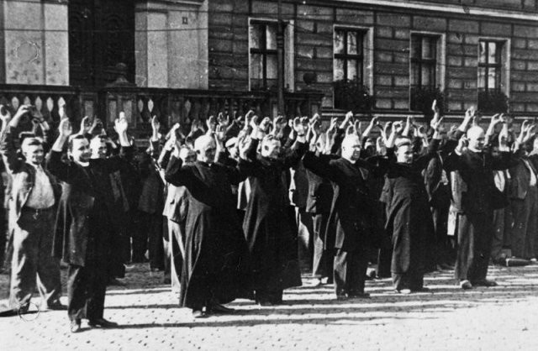
Эмиль Адам входил в состав карательного отряда СС «Мёртвая голова»

Slide 16
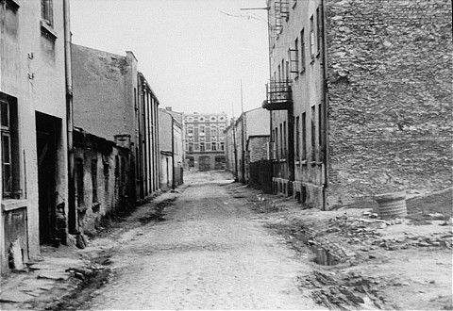
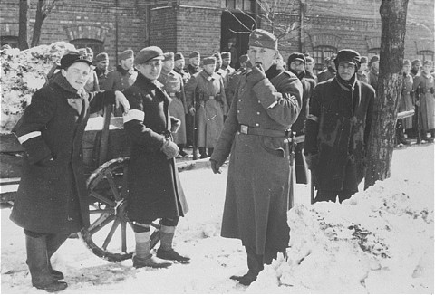
Гетто. Ченстохов. 1943.

Slide 17
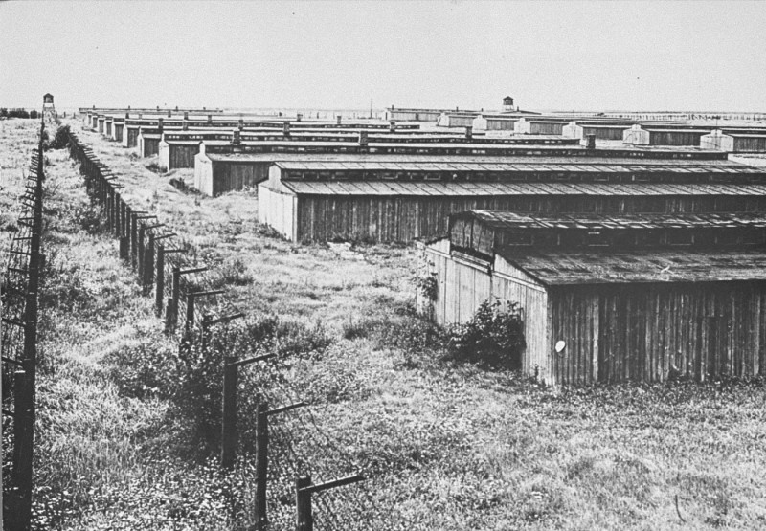
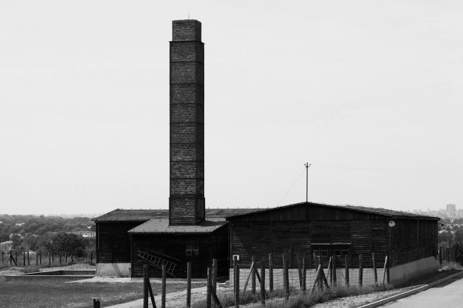
Концентрационный лагерь
«Майданек»

Slide 18
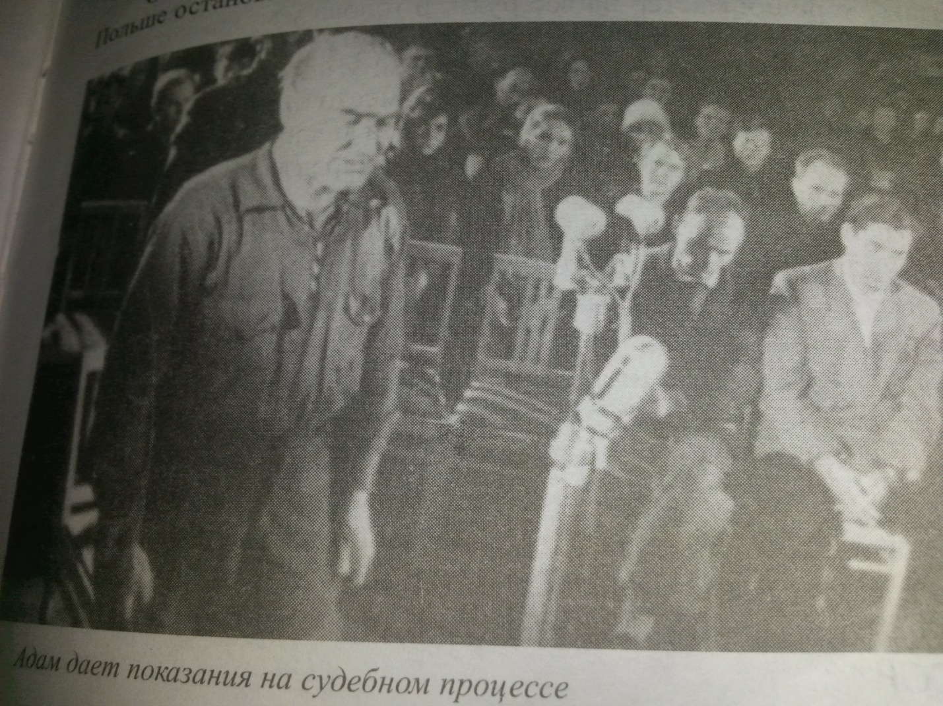
Адам даёт показания на судебном процессе.
Сыктывкар.1966.

Slide 19
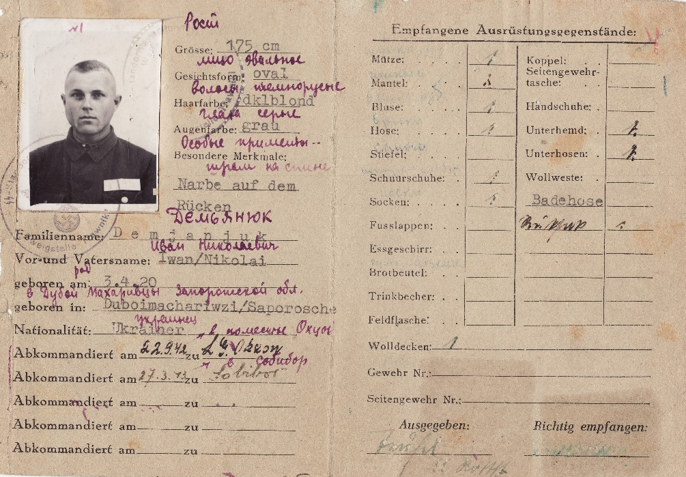
Личные дела вахманов
из местечка Травники. 1942.

Slide 20
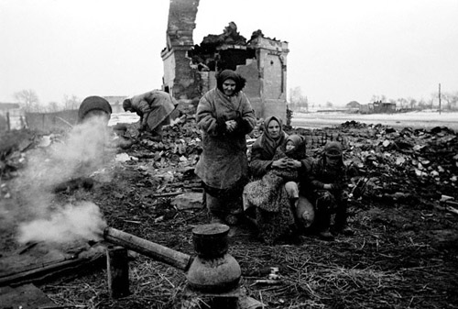
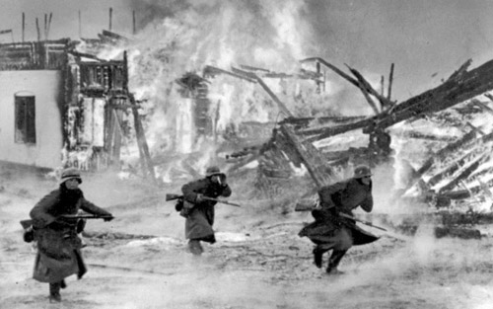
Преступления против земляков

Slide 21
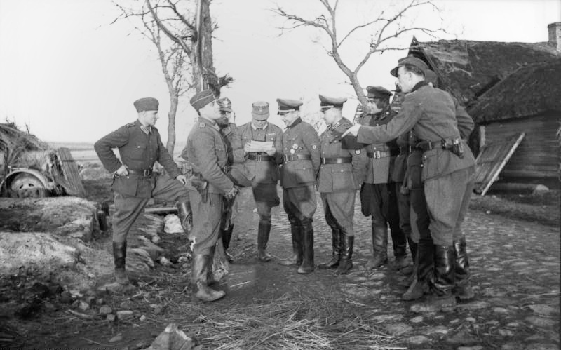
Антипартизанская карательная операция

Slide 22
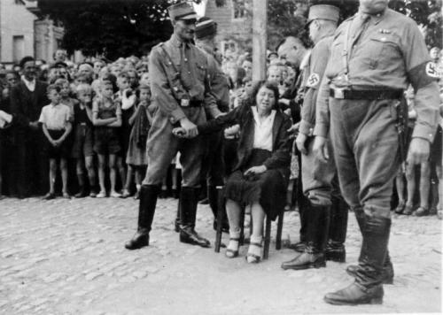
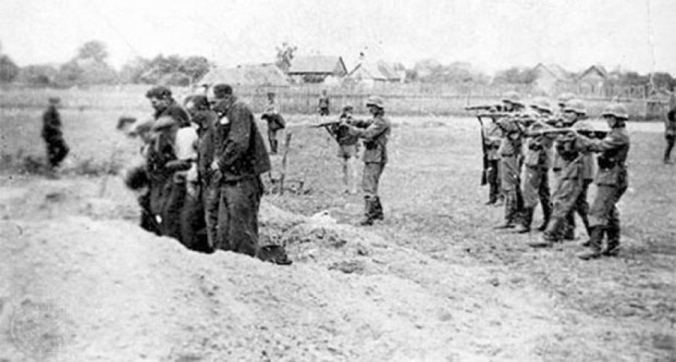
Сотни расстрелянных, замученных, сожженных заживо.

Slide 23
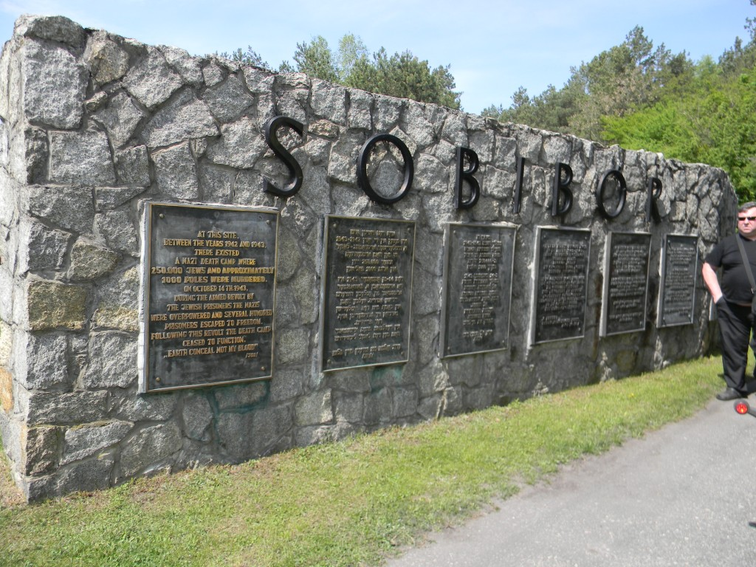

Концентрационный лагерь «Совибор». 2016.

Slide 24
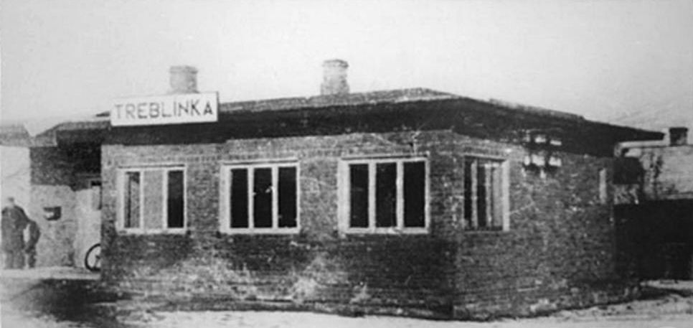

Концлагерь «Треблинка» 1945.

Slide 25


